Slide 1



Introducere în analiza datelor de mari dimensiuni
Titlul proiectului: Educație și dezvoltare în era digitală
Cod proiect: POCU/860/3/12/143072
Algebra relaţională şi SQL
Marin Fotache

Slide 2
Tutoriale video
11a_LimbajeInterogare_Operatori1
https://1drv.ms/i/s!AgPvmBEDzTOSwSYG-uRM4ldmMfhE
11b_Reuniune-Proiectie
https://1drv.ms/i/s!AgPvmBEDzTOSwSUlXxhaHaHb4gQY
11c_Theta-Echi-Jonctiune
https://1drv.ms/i/s!AgPvmBEDzTOSwSMicnAOR2ziMuC2

Slide 3
Limbaje de interogare
Vizează:
Obţinerea de informaţii din BD
Crearea şi modificarea schemei BD
Modificarea conţinutului BD
D.p.d.v. al implementării:
Teoretice: algebră relaţională, calcul relaţional
Practice:
QBE
Quel
SQL
OQL

Slide 4
Algebra relaţională
Reprezintă baza (teoretică a) SQL
Dispune de operatori care se aplică asupra relaţiilor (tabelelor)
În urma aplicării unui operator asupra a una sau două relaţii se obţine o nouă relaţie
Noua relaţie poate fi argumentul unui alt (sau aceluiaşi) operator
Din păcate, nu există instrumente software care să compileze și să execute comenzi AR

Slide 5
Analogie cu aritmetica (1)
Operanzi
(numere reale)
Operator
(+,-, *, - ...)
Rezultat
(număr real)
7 4 + 3
Operator
(reuniune,selecţie,
joncţiune,...)
Rezultat
(tabelă)
Operanzi
(tabele)
R R1 ∩ R2

Slide 6
SQL: Sintaxa de bază a frazei SELECT
SELECT C1, C2, ..., Cn
FROM R1, R2
WHERE P
PROIECŢIE
PRODUS
CARTEZIAN
SELECŢIE

Slide 7
Deviaţia SQL de la “spiritul” relaţional
Rezultatul unei interogări SQL are formă tabelară (tabelă anonimă)
Rezultatul nu este o relaţie, întrucât nu se respectă “porunca” unicităţii fiecărei linii/tuplu
Critici virulente din partea “puriştilor”: Codd, Date, Darwen, Pascal
Poate fi rezolvată prin folosirea clauzei DISTINCT

Slide 8
Operatorii principali ai AR
Ansamblişti
Reuniune
Intersecţie
Diferenţă
Produs cartezian
Relaţionali
Selecţie
Proiecţie
Joncţiune
Diviziune

Slide 9
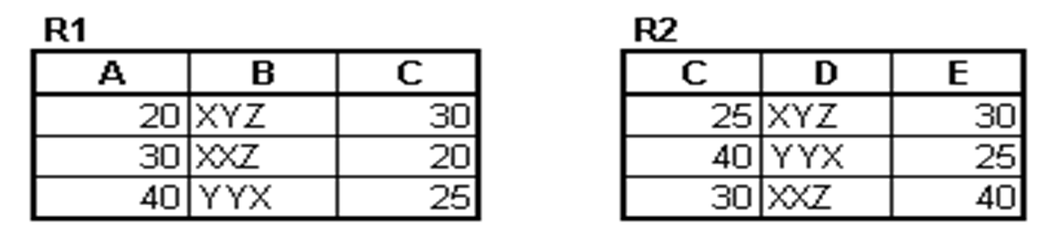
Tabelele cobai (R1 şi R2)
În SQL:
DROP TABLE IF EXISTS r1; DROP TABLE IF EXISTS r2;
CREATE TABLE r1 ( A NUMERIC(4), B VARCHAR(6),
C NUMERIC(4) ) ;
CREATE TABLE r2 ( C NUMERIC(4), D VARCHAR(6),
E NUMERIC(4) ) ;
INSERT INTO r1 VALUES (20, 'XYZ', 30) ;
INSERT INTO r1 VALUES (30, 'XXZ', 20) ;
INSERT INTO r1 VALUES (40, 'YYX', 25) ;
INSERT INTO r2 VALUES (25, 'XYZ', 30) ;
INSERT INTO r2 VALUES (40, 'YYX', 25) ;
INSERT INTO r2 VALUES (30, 'XXZ', 40) ;

Slide 10
R1 şi R2 sunt unicompatibile
R1 ( A1, A2, ..., An,) şi
R2 (B1, B2, ..., Bm) sunt două relaţii unicompati-bile dacă:
n = m
pt. orice i={1,2, ..., n}, Ai şi Bi sunt de acelaşi tip (sunt definite pe un domeniu comun)
Operatorii Reuniune, Intersecţie, Diferenţă se aplică numai asupra a două relaţii unicompatibile

Slide 11
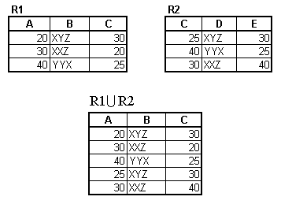

Reuniune - AR

Slide 12
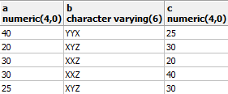
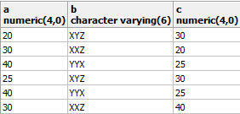
Reuniune - SQL
SELECT * FROM r1
UNION
SELECT * FROM r2
SELECT * FROM r1
UNION ALL
SELECT * FROM r2
!!!
Tupluri duplicate

Slide 13
Reuniune - PostgreSQL
http://www.postgresqltutorial.com/postgresql-union/

Slide 14
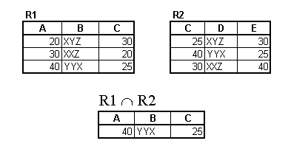

Intersecţie - AR

Slide 15

Intersecţie - SQL
SELECT * FROM r1
INTERSECT
SELECT * FROM r2

Slide 16
Intersecţie - PostgreSQL
http://www.postgresqltutorial.com/postgresql-intersect/

Slide 17
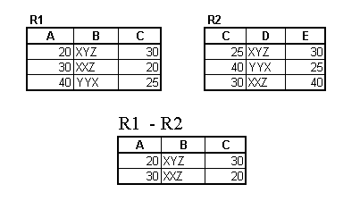

Diferenţă - AR

Slide 18

Diferenţă - SQL
SELECT * FROM r1
EXCEPT
SELECT * FROM r2
SELECT * FROM r1
MINUS
SELECT * FROM r2
Inoperabilă în PostgreSQL

Slide 19
Diferenţă - PostgreSQL
http://www.postgresqltutorial.com/postgresql-tutorial/postgresql-except/

Slide 20
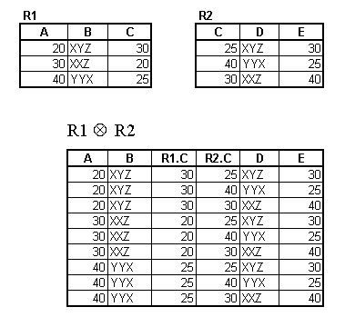

Produs cartezian - AR

Slide 21
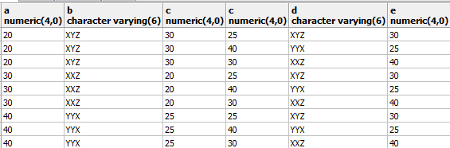
Produs cartezian - SQL
SELECT *
FROM r1, r2
SELECT *
FROM r1 CROSS JOIN r2

Slide 22
Produs cartezian - PostgreSQL
http://www.postgresqltutorial.com/postgresql-cross-join/

Slide 23
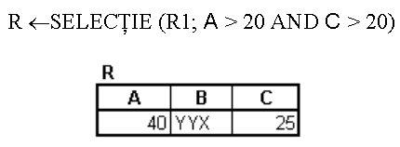
Selecţie – AR (1)
Care sunt liniile din R1 pentru care valorile atributelor A şi C sunt mai mari decât 20 ?

Slide 24
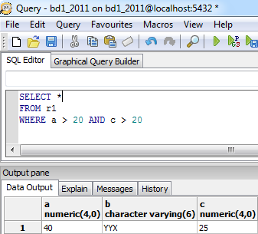
Selecţie – SQL (1)
SELECT *
FROM r1
WHERE a > 20
AND c > 20

Slide 25
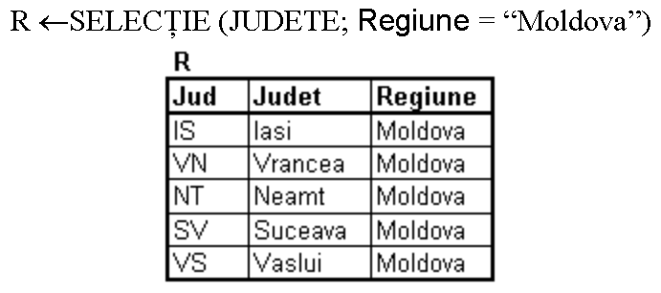
Selecţie – AR (2)
Care sunt judeţele din Moldova ?

Slide 26
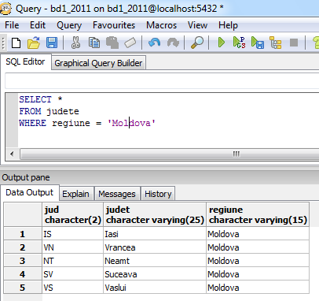
Selecţie – SQL (2)
SELECT *
FROM judete
WHERE regiune =
‘Moldova’

Slide 27
Selecţie - PostgreSQL
http://www.postgresqltutorial.com/postgresql-where/

Slide 28
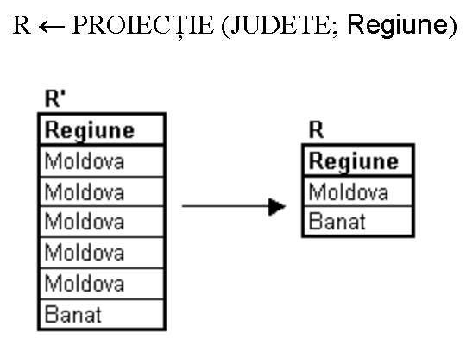
Proiecţie - AR
Ce regiuni ale ţării sunt preluate în bază ?

Slide 29

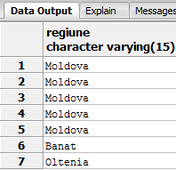
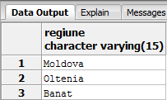
Proiecţie - SQL
Clauza DISTINCT
SELECT regiune
FROM judete
SELECT DISTINCT regiune
FROM judete
Tupluri duplicate

Slide 30
Proiecţie – PostgreSQL (SELECT, SELECT DISTINCT)
http://www.postgresqltutorial.com/postgresql-select/
http://www.postgresqltutorial.com/postgresql-select-distinct/

Slide 31
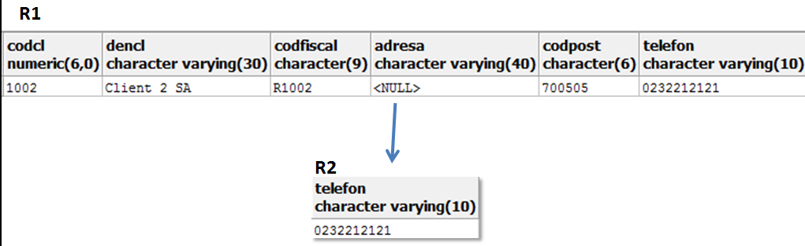
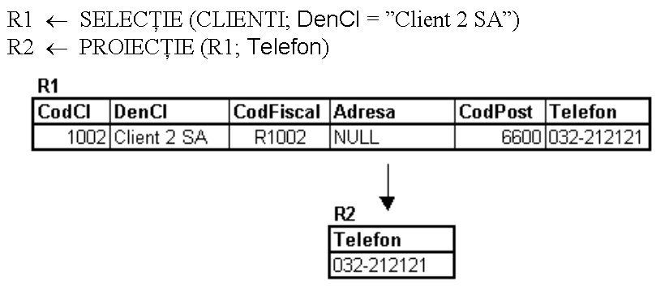
Combinarea operatorilor – AR (1)
Care este nr. de telefon al clientul Client 2 SA ?

Slide 32
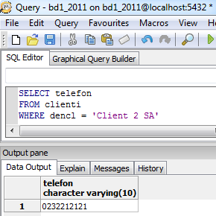
Combinarea operatorilor – SQL (1)
SELECT Telefon
FROM clienti
WHERE DenCl =
'Client 2 SA'

Slide 33
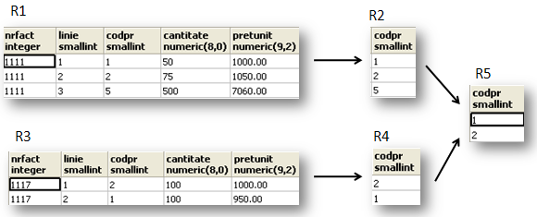
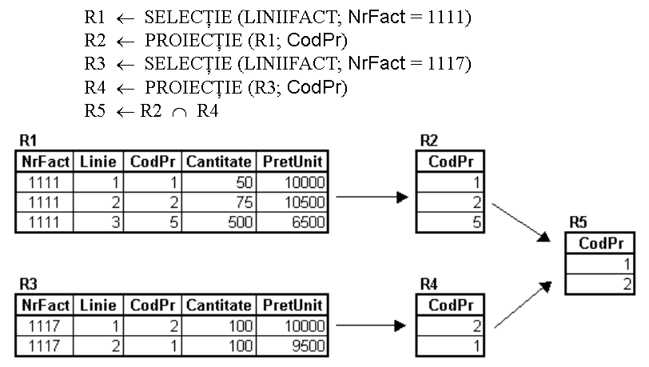
Combinarea operatorilor – AR (2)
Care sunt codurile produselor care apar deopotrivă în factura 1111 şi în factura 1117 ?

Slide 34
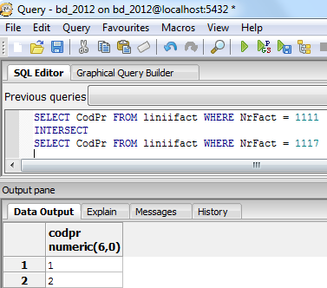
Combinarea operatorilor – SQL (2)
SELECT CodPr
FROM liniifact
WHERE NrFact = 1111
INTERSECT
SELECT CodPr
FROM liniifact
WHERE NrFact = 1117

Slide 35
Joncţiune
Joncţiune internă
Theta-joncţiune
Echi-joncţiune
Joncţiune naturală
Semi-joncţiune
Joncţiune externă
La stânga
La dreapta
Totală

Slide 36
Joncţiune

Slide 37
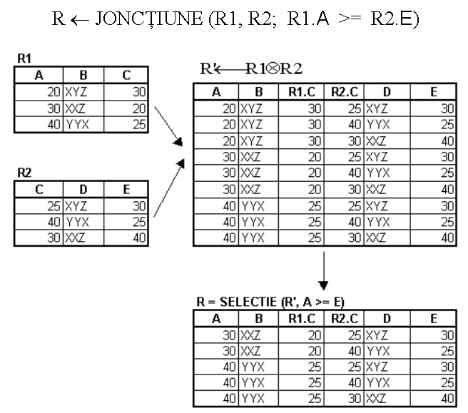
Theta-joncţiune - AR

Slide 38
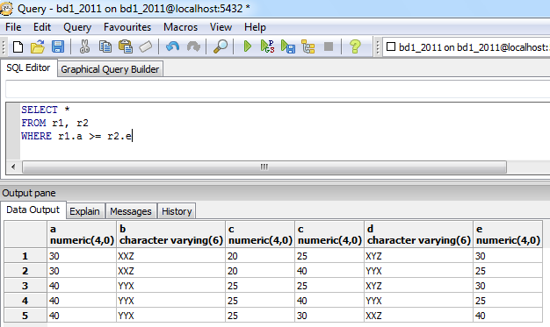
Theta-joncţiune – SQL-89
SELECT * FROM r1, r2 WHERE r1.a >= r2.e

Slide 39
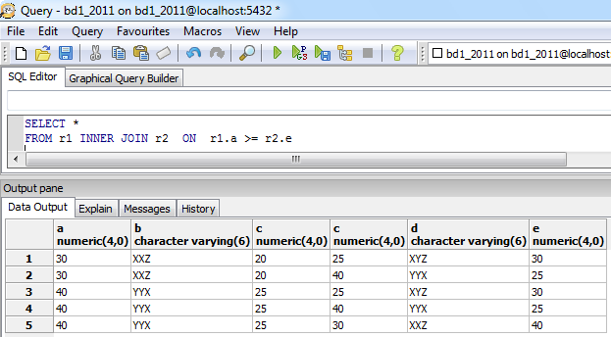
Theta-joncţiune – SQL-92
SELECT * FROM r1 INNER JOIN r2 ON r1.a >= r2.e

Slide 40
Ex. de theta-joncţiune – TRIAJ - AR
Care este ID-ul fiecărui doctor care a examinat cazurile din triaj ?
T1 JONCŢIUNE (TRIAJ, GARZI;
TRIAJ.DataOra_Examinare >=
GARZI.Inceput_Garda AND
TRIAJ.DataOra_Examinare <=
GARZI.Sfirsit_Garda
T2 PROIECŢIE (T1; IdExaminare,
DataOra_Examinare, IdPacient,
IdDoctor)

Slide 41
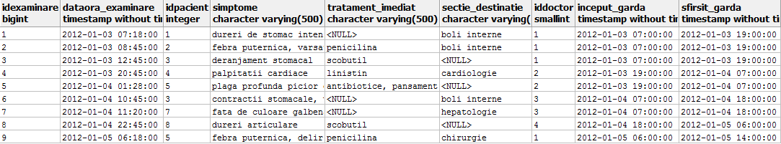
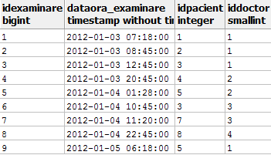
Tabelele T1 şi T2

Slide 42
Ex. de theta-joncţiune – TRIAJ - SQL
Care este ID-ul fiecărui doctor care a examinat cazurile din triaj ?
SELECT IdExaminare, DataOra_Examinare, IdPacient, IdDoctor
FROM triaj INNER JOIN garzi
ON triaj.dataora_examinare >=
garzi.inceput_garda
AND
triaj.dataora_examinare <=
garzi.sfirsit_garda

Slide 43
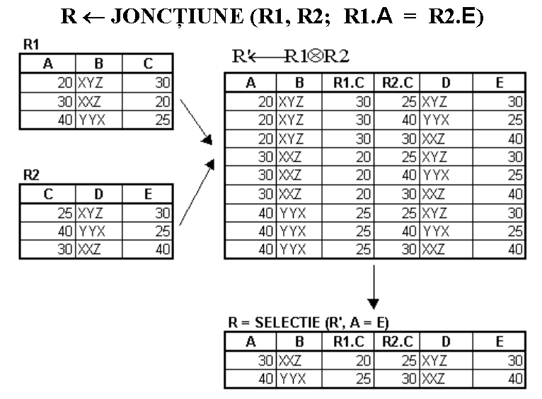
Echi-joncţiune - AR

Slide 44
Echi-joncţiune - SQL
Notaţia SQL-89:
SELECT *
FROM r1, r2
WHERE r1.a = r2.e
Notaţia SQL-92:
SELECT *
FROM r1 INNER JOIN r2 ON r1.a = r2.e

Slide 45
Echi-joncţiune în PostgreSQL
http://www.postgresqltutorial.com/postgresql-inner-join/

Slide 46
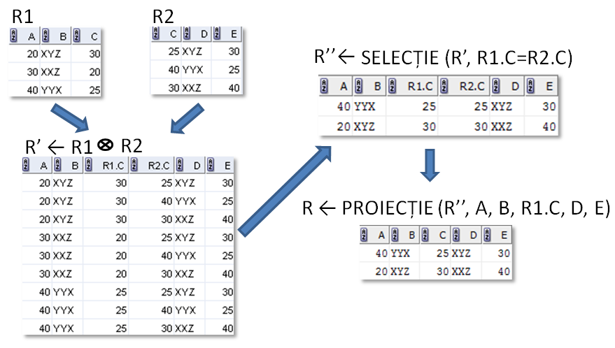
Joncţiune naturală - AR

Slide 47
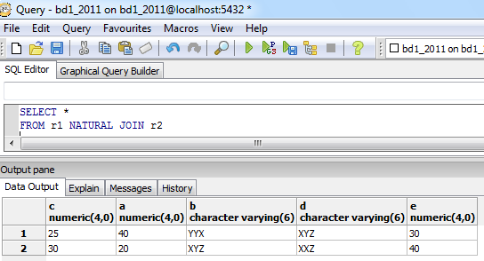
Joncţiune naturală - SQL
SELECT * FROM r1 NATURAL JOIN r2

Slide 48
Joncţiune naturală în PostgreSQL
http://www.postgresqltutorial.com/postgresql-natural-join/

Slide 49
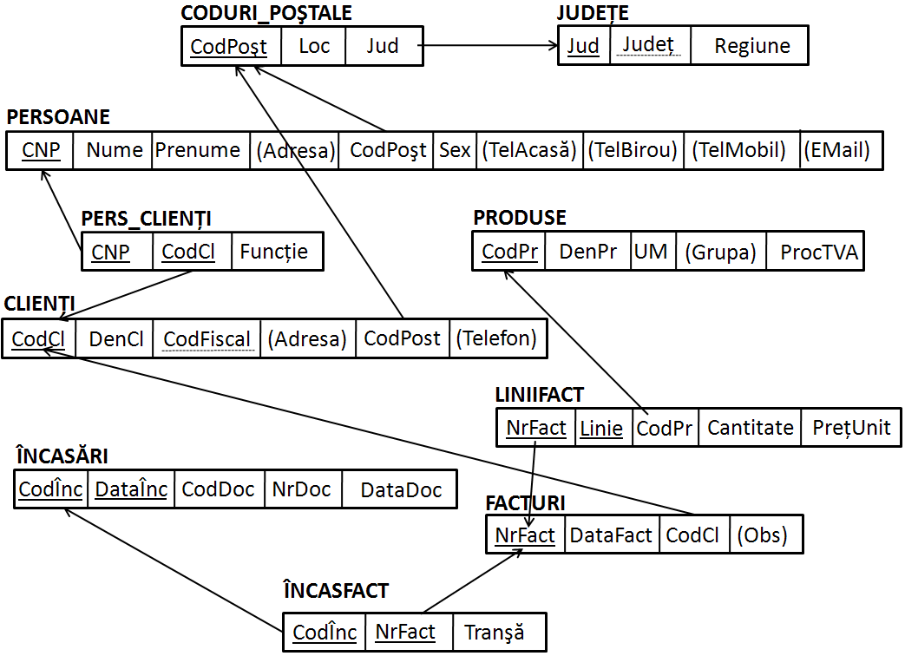
În ce zile s-a vândut produsul cu denumirea “Produs 1” ?
?

Slide 50
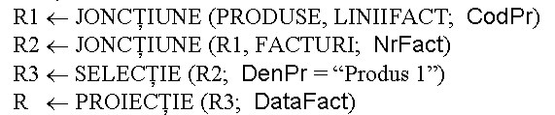
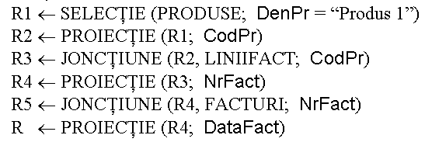
În ce zile s-a vândut produsul cu denumirea “Produs 1” ? - AR
Soluţie 1 AR – “neoptimizată”
Soluţie 2 AR – “optimizată”

Slide 51
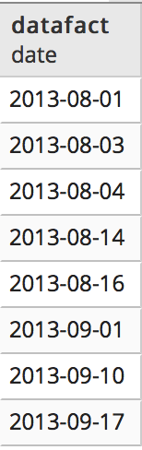
În ce zile s-a vândut produsul cu denumirea “Produs 1” ? – SQL-89
SELECT DISTINCT DataFact
FROM produse, liniifact,
facturi
WHERE
produse.CodPr =
liniifact.CodPr AND
liniifact.Nrfact =
facturi.NrFact AND
DenPr = ‘Produs 1’

Slide 52
În ce zile s-a vândut produsul cu denumirea “Produs 1” ? – SQL-92
SELECT DISTINCT DataFact
FROM produse
INNER JOIN liniifact
ON produse.CodPr =
liniifact.CodPr
INNER JOIN facturi
ON liniifact.NrFact =
facturi.NrFact
WHERE DenPr = 'Produs 1'

Slide 53
În ce zile s-a vândut produsul cu denumirea “Produs 1” ? – SQL-92 (NATURAL JOIN)
SELECT DISTINCT DataFact
FROM produse
NATURAL JOIN liniifact
NATURAL JOIN facturi
WHERE DenPr = 'Produs 1'

Slide 54
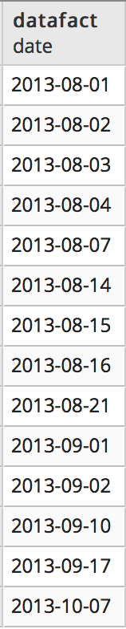
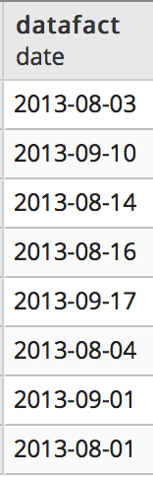
În ce zile s-au vândut şi produsul cu denumirea “Produs 1” şi cel cu denumirea “Produs 2” ?
Pas 1: Aflarea zilelor în care s-a vândut ‘Produs 1’
Pas 2: Aflarea zilelor în care s-a vândut ‘Produs 2’
Pas 3: Intersecţia rezultatelor de la paşii 1 şi 2

Slide 55
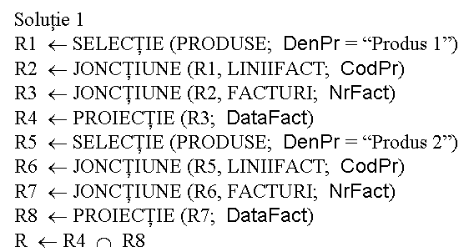
În ce zile s-au vândut şi produsul cu denumirea “Produs 1” şi cel cu denumirea “Produs 2” ? – AR(1)

Slide 56
În ce zile s-au vândut şi “Produs 1” şi “Produs 2” ? – INNER JOIN
SELECT DISTINCT DataFact
FROM produse
INNER JOIN liniifact ON produse.CodPr = liniifact.CodPr
INNER JOIN facturi ON liniifact.NrFact = facturi.NrFact
WHERE DenPr = 'Produs 1'
INTERSECT
SELECT DISTINCT DataFact
FROM produse
INNER JOIN liniifact ON produse.CodPr = liniifact.CodPr
INNER JOIN facturi ON liniifact.NrFact = facturi.NrFact
WHERE DenPr = 'Produs 2'

Slide 57
În ce zile s-au vândut şi “Produs 1” şi “Produs 2” ? – NATURAL JOIN
SELECT DISTINCT DataFact
FROM produse
NATURAL JOIN liniifact
NATURAL JOIN facturi
WHERE DenPr = 'Produs 1'
INTERSECT
SELECT DISTINCT DataFact
FROM produse
NATURAL JOIN liniifact
NATURAL JOIN facturi
WHERE DenPr = 'Produs 2'

Slide 58
Auto-Joncţiunea
http://www.postgresqltutorial.com/postgresql-self-join/

Slide 59
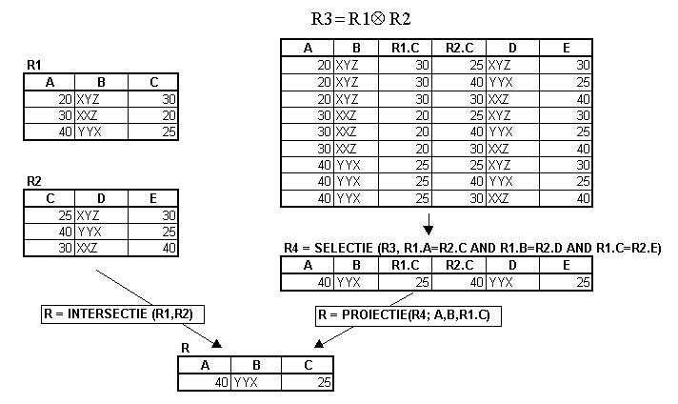
Un truc: Intersecţia prin joncţiune

Slide 60

Intersecţia prin joncţiune – SQL (numai prin INNER JOIN)
SELECT r1.a, r1.b, r1.c
FROM r1 INNER JOIN r2 ON r1.a=r2.c
AND r1.b=r2.d AND r1.c=r2.e

Slide 61
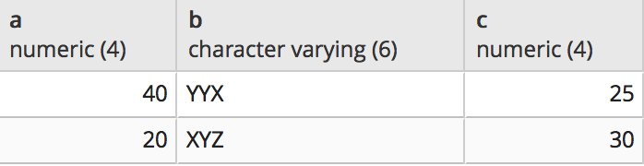
Intersecţia prin NATURAL JOIN nu funcţionează!
SELECT r1.a, r1.b, r1.c
FROM r1 NATURAL JOIN r2

Slide 62
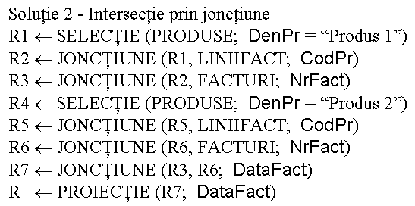
În ce zile s-au vândut şi produsul cu denumirea “Produs 1” şi cel cu denumirea “Produs 2” ? AR(2)

Slide 63
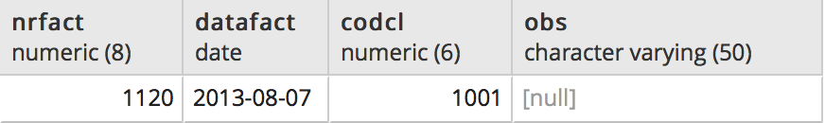
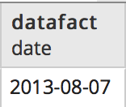
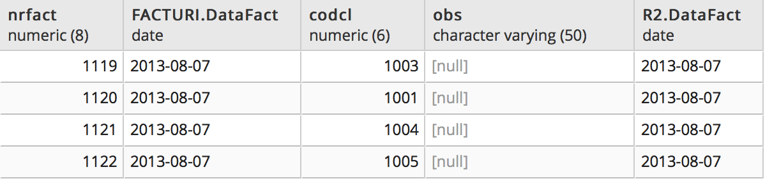
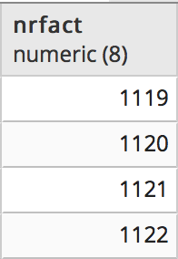
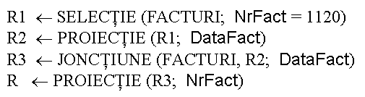
Auto-Joncţiune: Ce facturi au fost emise în aceeaşi zi cu factura 1120 ? - AR

Slide 64
Auto-Joncţiune: Ce facturi au fost emise în aceeaşi zi cu factura 1120 ? – SQL
SQL-89
SELECT f2.NrFact
FROM facturi f1, facturi f2
WHERE f1.DataFact = f2.DataFact
AND f1.NrFact=1120
SQL-92
SELECT f2.NrFact
FROM facturi f1 INNER JOIN facturi f2
ON f1.datafact=f2.datafact
WHERE f1.nrfact=1120

Slide 65
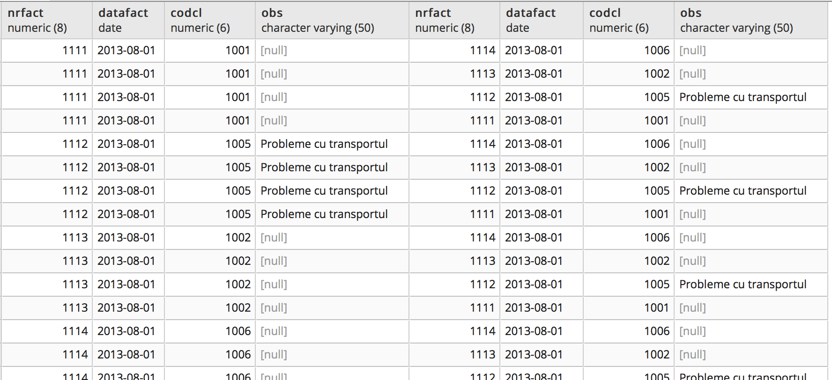
SELECT * FROM facturi f1 INNER JOIN facturi f2 ON f1.datafact=f2.datafact (fragment)

Slide 66
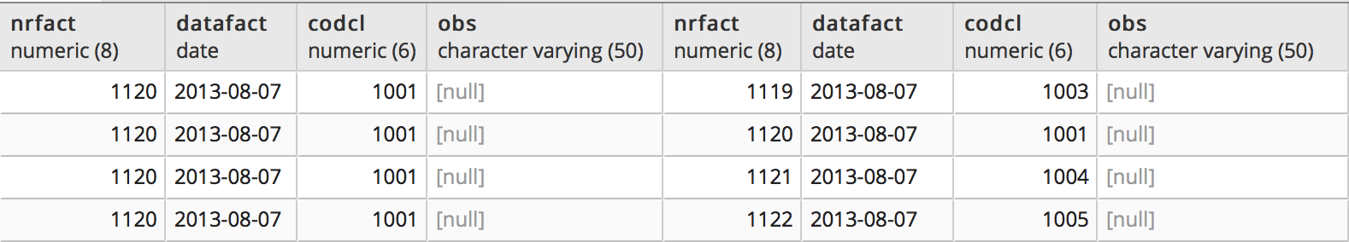
SELECT * FROM facturi f1 INNER JOIN facturi f2 ON f1.datafact=f2.datafact AND f1.NrFact=1120

Slide 67
În ce zile s-au vândut şi “Produs 1” şi “Produs 2” ? SQL – Autojoncţiune (intersecţie prin joncţiunea a două cópii ale tabelelor)
SELECT DISTINCT f1.DataFact
FROM produse p1
INNER JOIN liniifact lf1 ON p1.CodPr = lf1.CodPr
AND p1.DenPr = 'Produs 1'
INNER JOIN facturi f1 ON lf1.NrFact = f1.NrFact
INNER JOIN facturi f2
ON f1.DataFact = f2.DataFact
INNER JOIN liniifact lf2 ON f2.NrFact = lf2.NrFact
INNER JOIN produse p2 ON lf2.CodPr = p2.CodPr
AND p2.DenPr = 'Produs 2'
ORDER BY 1

Slide 68
Joncţiune externă & diviziune
… va urma…

Slide 69

Detalii/exerciții despre AR & SQL
P
AP

